Slide 1




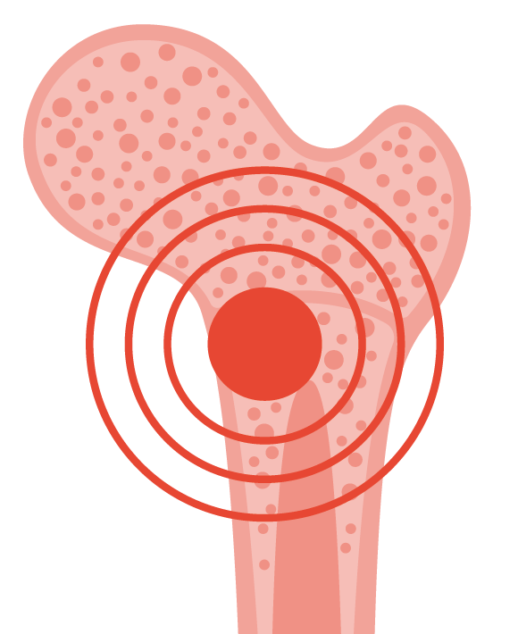









IMPROVE
DIAGNOSIS
Амилоидозата
е група на ретки
и сериозни болести
со абнормален протеин,
познат како амилоид протеин,
којшто се наталожува во органи
и ткива.
АЛ амилоидозата е
ретка болест.
Меѓутоа, ова е
најчестиот тип
амилоидоза.
Протеините со лесен синџир
се дел од нормалните антитела (имуноглобулини) коишто се борат против инфекции.
Кај АЛ амилоидозата, наместо да се формираат
нормални антитела, тие се преклопуваат, влегуваат
во крвотокот и формираат депозити од
амилоид во ткивата и виталните органи
(како на пример во срцето, бубрезите и црниот дроб).
АЛ амилоидоза
се појавува кога
абнормалните плазма клетки во коскената срж произведуваат погрешно преклопени протеини со лесен синџир наречени
амилоидни протеини.
ШТО Е
АЛ АМИЛОИДОЗАТА?
На телото му е
тешко да
ги исчисти
амилоидните депозити.
Тоа значи дека може
да се акумулираат во органите и ткивата, а
со тоа предизвикуваат
оштетување и компликации.
АЛ амилоидозата е
хетерогена болест.
Секој пациент со АЛ амилоидоза има различна шема на таложење амилоид
и различни зафатени органи.
Просечната возраст
на пациентите со АЛ амилоидоза е
IMPROVE
LIVES

